Slide 1
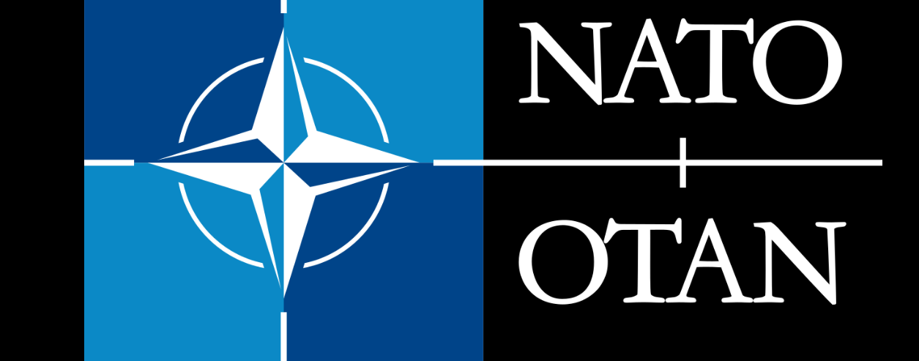


FAKULTA SOCIÁLNÍCH STUDIÍ
MASARYKOVA UNIVERZITA V BRNĚ
PLÁNOVÁNÍ NATO A EU
1

Slide 2
CÍL
Systémově a procesně vymezit obranné a operační plánování NATO a EU pro rozvoj schopností a použití sil a prostředků v operacích (krizových situacích).

Slide 3
UČEBNÍ OTÁZKY
Jaký je účel obranného plánování NATO a EU?
Jaký je účel operačního plánování NATO a EU?
Jaký je rozdíl v plánování rozvoje schopností NATO a EU?
Jak je možné charakterizovat proces obranného plánování?
Jakým způsobem jsou identifikovány požadavky na schopnosti v procesu obranného plánování?
Podle jakých zásad je realizováno operační plánování?

Slide 4
OSNOVA
ÚVOD
OBRANNÉ A OPERAČNÍ PLÁNOVÁNÍ NATO
OBRANNÉ A OPERAČNÍ PLÁNOVÁNÍ EU
    ZÁVĚR

Slide 5
LITERATURA – ZÁKLADNÍ (1)
BAXA, Fabian; MELICHAR, Josef; PETRÁŠ, Zdeněk; PROCHÁZKA, Josef; PROCHÁZKA, Dalibor; MIČÁNEK, František. Obranné plánování – plánování za nejistoty. Praha: MO ČR, 2018.
STEJSKAL, Jan, Obranné plánování NATO (neustále) v tranzici, Vojenské rozhledy, 2013, roč. 22 (54), č. 3, s. 71–80, ISSN 1210-3292
Procházka, Josef, Strukturální reformy NATO – pohled z praxe, Vojenské rozhledy, 2014, roč. 23 (55), č. 2, s. 8-21, ISSN 1210-3292 (tištěná verze), ISSN 2336-2995 (on line).
5
Notes:
Do základní literatury jsem zařadil především publikaci …

Slide 6
LITERATURA – DOPORUČENÁ (2)
MC 0133/4 NATO´s Operational Planning (2011)
AJP 5.0 Allied Joint Doctrine for Operational –Level Planning (2019)
NATO Crisis Response Systém Manual (NCRSM)
ACO Comprehensive Operations Plannind Directive (COPD), 2013.
KRÁSNÝ, A., PROCHÁZKA, J., Vojenská strategie. Strategický management. Brno: UO, ÚSS. MO.ČR-PIC MO 2008, s. 261-312.
PROCHÁZKA, Josef; MIČÁNEK, František. Koncepční rozvoj AČR – přístupy a strategická východiska. Vojenské rozhledy. 2015, sv. 24 (56) , č. 1, s. 4-19.
COUNCIL OF THE EU: Defining the EU Capability Development Mechanism.
COUNCIL OF THE EU: Defining the Capability Development Mechanism (CDM) - Qualitative Aspects.
6
Notes:
Dále doporučuji ke studiu problematiky především tyto odborné texty.

Slide 7
ÚVOD
Plánování: uvědomělý proces velitelů a štábů. Stanoví způsoby (ways) využití vojenských ale i nevojenských schopností (means) v konkrétním prostoru a v čase pro dosažení požadovaného cílového stavu (ends) při zvážení souvisejících rizik.
Obranné i operační plánování NATO a EU vychází z obdobných přístupů.
Cílem je vytvořit a následně využít nezbytné vojenské schopnosti a kapacity pro účinné vedení operací a naplnění politicko-vojenských ambicí.
Obranné plánování NATO : principu řízení shora-dolů (top-down). V rámci EU využívá iniciativy členských zemí na principu zdola-nahoru (bottom-up).
Notes:
V rámci plánování je nutné provést výběr (volbu) mezi variantami – přijmout rozhodnutí na základě nejlepší nebo uspokojivé varianty řešení (děje se tak v rámci
rozhodovacího procesu). Rozhodovací proces musí být maximálně objektivizován – racionalizovaný. Tuto zásadu však není možné dodržet ve všech oblastech lidské činnosti. Tam, kde není možné kvantifikovaně ocenit všechna rozhodovací kritéria nebo tak není možné učinit z nedostatku času potřebné informace získat, není možné nezvratně prokázat, že vybraná varianta je nejlepší z možných. V tomto případě závisí kvalita rozhodnutí na osobnosti, zkušenostech a znalostech subjektu rozhodování, tedy osoby oprávněné přijmout rozhodnutí.

Slide 8
PLÁNOVÁNÍ NATO
Obranné plánování
Operační plánování
Notes:
Pro výstavbu a použití ozbrojených sil rozlišujeme ve své podstatě dvě základní plánovací disciplíny – obranné a operační plánování. Obě plánovací disciplíny se vzájemně
podmiňují a existují vedle sebe. Operační plánování je koordinovaná činnost štábů řízená velitelem s cílem zpracovávat záměry a plány činnosti sil a prostředků ke splnění stanovených úkolů při přípravě a vedení vojenských operací. Obranné plánování je zaměřeno na výstavbu a rozvoj ozbrojených sil na základě
získávání politických a vojenských požadavků a jejich přeměny do konkrétních cílů vojenských. Operační plánování poskytuje informace potřebné pro denování požadavků na budoucí operační schopnosti ozbrojených sil, které jsou získány na základě vyhodnocení zkušeností z použití ozbrojených sil. Jsou identikovány nedostatky,
které omezovaly efektivní činnost ozbrojených sil při plnění stanovených cílů. Recipročně výsledkem obranného plánování jsou reálné schopnosti – generované schopnosti
potřebné pro plnění úkolů v budoucích operacích. Operační plánování je tedy spojené s použitím ozbrojených sil na rozdíl od obranného
plánování, které je spojeno s jejich výstavbou a rozvojem.

Slide 9
OBRANNÉ PLÁNOVÁNÍ NATO
NATO DEFENCE PLANNING PROCESS (NDPP)
Zajistit vojensky relevantní, zdrojově udržitelné a interoperabilní síly (schopnosti) pro kolektivní obranu (Level of Ambitions – LoA)
Definovat minimální požadavky na schopnosti (Minimum Capability Requirements – MCR)
Stanovit cíle výstavby schopností (Capability Targets – CTs)
Přiřadit cíle k realizaci (členským zemím, nebo v rámci mezinárodní spolupráce či společného financování NATO)
Podporovat realizaci cílů (iniciativy NATO např. Smart Defence)
Hodnotit dosažený stav rozvoj schopností (hodnocení obranných plánů NATO)

Slide 10
CHARAKTERISTIKA NDPP
Strukturovaný proces (5 kroků, 4 letý cyklus plánování a 2 letý cyklus hodnocení)
Politické zadání a nezávislá vojenská doporučení
Flexibilní reakce na změnu podmínek a potřeb
Komplexní přístup – integrace všech plánovacích domén
Zaměřen na dlouhodobý a střednědobý rozvoj schopností
Schopnost reagovat na urgentní požadavky z operací
Analyticky podpořený
Silná zpětná vazba – hodnocení obranných plánů a operačních rizik (stanovení priorit)

Slide 11

PROCES NDPP
Zpracování politické směrnice
Určení
požadavků na schopnosti
Hodnocení výsledků
SCHOPNOSTI
Podpora realizace cílů
Přidělení cílů
Čtyřletý cyklus revize požadavků na schopnosti
Dvouletý cyklus hodnocení obranných plánů
11
Notes:
11
Proces obranného plánování NATO je tvořen pěti kroky a je vytvořen tak aby umožňoval Obranné plánování v prostředí aliance členských států NATO. Proces probíhá ve čtyřletém cyklu. Proces obranného plánování ČR zajišťuje jeho kompatibilitu s NDPP.

Slide 12
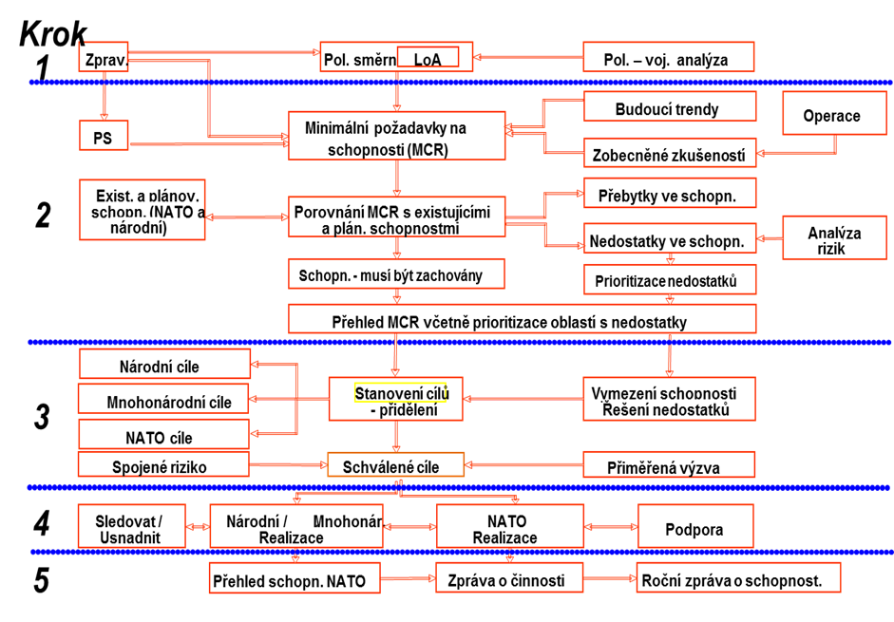
Notes:
Podle současného nastavení se jednotlivé cykly opakují ve čtyřleté periodě, přičemž kroky 1, 2, 3 a 4 (Establish Political Guidance, Determine Requirements, Apportion Requirements and Set Targets, Facilitate Implementation) mají 4letou periodou a krok 5 (Review Results) se opakuje každé dva roky.

Slide 13
URČENÍ POŽADAVKŮ NA SCHOPNOSTI
2. krok NDPP
Scénáře (MT, GPS, S)
Political Guidance
(DPPD)
Vychází z hodnocení dosaženého stavu a trendových analýz
Stanovuje LoA a předpoklady
Zadání pro plánovací domény
Zdroje
Modelová struktura sil (ACT)
Fáze 2
Fáze 1
Počáteční požadavky na schopnosti
(Capability Codes, Statements
and Hierarchy)
Konečné požadavky na schopnosti
(Capability Codes, Statements
and Hierarchy)
Vojenské principy a východiska
(MC)
Sestavení souboru sil a schopností
Testování požadavků na schopnosti
Operační plány Force List (ACO)
Úkoly
(MT, GPS, KTs)
DPPD – Defence Policy and Planning Division
ACT – Allied Command Transformation
ACO – Allied Command Operations
MC – Military Committee

Slide 14
Dekompozice cílů na úkoly
Celkový strategický cílový stav
Popis schopností
(Capability Statement)
Síly a prostředky
(Capability Code)
CO?
Vojenský strategický cílový stav
ČÍM?
Strategické cíle - účinky
Nevojenské cíle - účinky
Operační cíle - účinky
Klíčové úkoly
Klíčové úkoly
Úkoly nižších úrovní
Úkoly nižších úrovní
Notes:
Dekompozice cílů na úkoly umožňuje definování požadavků na schopnosti od úkolů, které budou síly plnit v předpokládaných operacích.

Slide 15
STANOVENÍ POŽADAVKU NA SCHOPNOST
PŘÍKLAD
CAL Inputs
Key Factors (operation)
Area to search (A): 15,000 nm²
Search duration (S): 24 hrs
Revisit time (RT): 1 hr
Transit Distance (D): 200 nm
Reference Capability (P-3C)
Search speed (SS): 205 kts
Transit speed (TS): 250 kts
Detection range (DR): 50 nm
Endurance (E): 12 hrs
Max Tm on Stn (MTS): 8 hrs
Availability (Av): 70%
150 nm
SEARCH AREA
Detection Range
100 nm
SWEPT AREA
Search Speed
(not to scale)
Entry Point
Country X
CAL Output
Reqt = 4.3 a/c (P-3C)
CAL
{ceiling((A / (2*DR*SS)) / RT,1)*S / Min (MTS, E-(2*D/TS))} / Av
15
Notes:
15

Slide 16
HODNOCENÍ NEDOSTATKŮ VE SCHOPNOSTECH PŘÍKLAD
Národní průzkumný systém
P-3C
P-3C
≡
2 x systém W
Nedostatek:
1.5 P-3C
nebo
Referenční schopnosti
Referenční schopnost
3 x systém X
Nezbytné udržet:
4 systémy X
1 systém W
13 systémů Y
2 systémy Z
nebo
MCR = 8
5 x systém Y
nebo
1 x systém Z

nebo
Vstup pro stanovení cíle
Systémy W, X a Y nesplňují požadavky dle referenční schopnosti
Porovnání
NAISR-LR MCR
16

Slide 17
OPERAČNÍ PLÁNOVÁNÍ NATO
COMPREHENSIVE OPERATIONS PLANNING DIRECTIVE (COPD)
Operační plánování NATO zahrnuje:
  Předběžné plánování
    Stálý operační plán (Standing Defence Plan)
    Předběžný plán (Contingency Plan)
    Generický předběžná plán (Generic Contingenc Plan)
    Postupný Plán (Graduated Response Plan)
  Krizové plánování (odezva na eskalaci či krizovou situaci)
Za účelem přípravy a provedení vojenských operací NATO jsou vytvářeny operační plány (Operations Plans (OPLANs)
Operační plány jsou vytvářeny na všech úrovních velení a řízení NATO (strategická, operační a taktická úroveň)
Notes:
Operační plánování je možné dále členit na předběžné plánování a krizové akční plánování. Předběžné plánování je zaměřeno na tvorbu plánů, jejichž cílem je příprava
na zvládnutí možných krizových stavů, které mohou s určitou pravděpodobností nastat a budou vyžadovat použití sil a prostředků. Tyto plány pracují s určitým předpoklady, jsou reakcí na potenciální scénáře a podléhají pravidelné revizi s cílem zajistit jejich aktualizaci. V závislosti na stupni rozpracovanosti rozlišujeme Předběžný operační plán (Contingency Plan) s nižší úrovní rozpracovanosti a Stálý obranný plán (Standing Defence Plan – SDP), který slouží k provádění konkrétní činnosti.
Krizové akční plánování je reakcí na určitou konkrétní situaci nebo krizi, která vede k rozpracování Operačního plánu (Operational Plan – OPLAN). Operační plán
může vést k rozpracování existujícího Předběžného operačního plánu nebo se jedná o vytvoření zcela nového dokumentu, který rozpracovává politické zadání do vojenských cílů a k jejich naplnění přiděluje potřebné síly a prostředky. Operační plán vytváří předpoklady pro úspěšné dosažení cílů operace. Vedle výše zmíněných plánů je zpravidla nutné vypracovat Plán podpory (Support Plan – SUPLAN), který rozpracovává určitou dílčí oblast operace (spojení, logistika, zpravodajství apod.) s cílem doplnit a podpořit operační plány. Může být vydán jako samostatný dokument nebo jako příloha některého z plánů operačního plánování.

Slide 18
POŽADAVKY NA OPERAČNÍ PLÁNOVÁNÍ
Poskytnout včasnou a relevantní vojenskou expertízu v potřebné míře detailu pro politické rozhodování
Objektivně zhodnotit KS, aktéry (schopnosti protivníka, záměry) a veškeré okolnosti (politické, ekonomické, sociální, environmentální, terén, klima, infrastruktura), dynamiku dalšího vývoje a možnosti jejího řešení
Na základě politických cílů stanovit cíle vojenské a rozpracovat do úkolů podřízeným silám
Nabídnout alternativní způsob řešení krizové situace s využitím existujících sil a prostředků, vyhodnotit přínosy a slabiny těchto řešení
Nastavit parametry pro měření úspěchu a efektivnosti dané operace a vytvořit předpoklady pro pravidelné hodnocení

Slide 19
PROCES OPERAČNÍHO PLÁNOVÁNÍ
Je tvořen fázemi a má cyklický charakter, tzn. že poslední fáze plánovacího cyklu vytváří podmínky pro zahájení nového cyklu.
FÁZE PLÁNOVACÍHO CYKLU:
ZAHÁJENÍ OPERAČNÍHO PLÁNOVÁNÍ,
UJASNĚNÍ ÚKOLU,
ZPRACOVÁNÍ ZÁMĚRU OPERACE,
ZPRACOVÁNÍ OPERAČNÍHO PLÁNU,
HODNOCENÍ OPERAČNÍHO PLÁNU.

Slide 20
ZAHÁJENÍ OPERAČNÍHO PLÁNOVÁNÍ
Je odezvou na politické nebo vojenské události vyžadující použití vojenské síly.
Je to výsledek politických rozhodnutí podpořený například rezolucí OSN.
Na základě výsledků politických jednání a rozhodnutí je formulováno počáteční nařízení.
Podřízené stupně zahajují operační plánování.
Počáteční nařízení musí stručně a jasně stanovit politické požadavky pro potenciální použití vojenské síly – vymezit politické cíle a mandát.

Slide 21
UJASNĚNÍ ÚKOLU (1)
Zhodnocení vývoje celkové situace a aspektů, které vedly k jejímu vytvoření (politické aspekty, záměr protivníka, či protivníků, pravděpodobný vývoj) – identikace hranic problému.
Pochopení záměrů nadřízeného (realizovány jsou konzultace s nadřízeným, musí být znám záměr, úkol, cíl, a konečný cílový stav nadřízeného).I
Identifikace plánovacích omezení (akcí, které nesmí plán obsahovat; závazků, které musí být naplněny a aspektů, které mohou bránit nebo vylučovat splnění stanovených cílů operace).
Vymezení plánovacích předpokladů, které nemůže velitel ovlivnit, ale bez kterých není možné plánovat (vyplývají z omezené dostupnosti informací, představují rizika),

Slide 22
UJASNĚNÍ ÚKOLU (2)
Zvážení faktorů ovlivňujících vedení operace – čas, geogracké podmínky, roční období, počasí,…
Vyhodnocení vlastních a protivníkových slabých a silných míst. Silná místa vytvářejí příležitost pro získání převahy nad potenciálním nepřítelem a slabá jsou rizikem vlastní či protivníkovi zranitelnosti.
Stanovení těžiště představující základ síly jak vlastních, tak protivníkových vojsk. Zničením těžiště dojde k oslabení bojového potenciálu, schopnosti velet a zásobovat.
Stanovení rozhodujících bodů. Pokud není možné útočit na těžiště protivníka, je nutné stanovit body, které se těžišti maximálně přibližují a zničením je dosaženo obdobných účinků.
Stanovení cílů operace, které vyjadřují záměr velitele pro dosažení žádoucího nebo požadovaného výsledku.

Slide 23
UJASNĚNÍ ÚKOLU (3)
Definování politicko – vojenských podmínek pro naplnění konečného stavu operace, neměly by svazovat iniciativu a rozhodování velitele (volnost jednání podřízených).
Stanovení kritérií úspěchu. Posouzením dosažených výsledků operace se stanovenými kritérii je možné vyhodnotit úspěch operace. Objektivní posouzení vyžaduje kritéria kvantifikovat a měřit.
Stanovení úkolů podřízeným jednotkám. Velitel stanovuje úkol, zodpovědnost za jeho splnění v čase a prostoru. Vhodné je úkol podřízeným zdůvodnit.
Určení potřebných sil. Jedná se o rozvahu schopností, které jsou pro splnění úkolů potřebné. V dalším průběhu plánování je tento požadavek dále rozpracován, a to ve spolupráci s nadřízeným i podřízeným stupněm.

Slide 24
ZPRACOVÁNÍ ZÁMĚRU OPERACE (1)
Vytvářeny jsou návrhy možných variant řešení (Course of Actions – COAs), reagují na informace o pravděpodobných zámyslech protivníka a důsledků jeho činnosti na splnění úkolu.
Varianty jsou hodnoceny na základě stanovených priorit a kritérií. Je ověřována jejich proveditelnost a výhody či nevýhody jejich realizace (válečnou hrou).
Upřesňovány jsou účinky, úkoly a cíle, které mají být operací dosaženy, schopnosti potřebné pro jejich dosažení, čas provedení, proč a jak bude operace vedena.
Jsou zvažovány zdrojové nároky jednotlivých variant a možnosti ztrát a škod.
Výsledek činnosti štábu je předkládán veliteli, prezentovány jsou výhody a nevýhody jednotlivých variant a je provedeno doporučení nejvýhodnější.

Slide 25
ZPRACOVÁNÍ ZÁMĚRU OPERACE (2)
Vypracování záměru operace (Concept of Operation – CONOPS)
Dokument vyjadřuje záměr velitele k použití sil v čase a prostoru za účelem splnění úkolu nadřízeného a dosažení konečného cíle operace.
Dokument zahrnuje požadavky na součinnost sil a prostředků, popisuje situaci, cíle, velitelův záměr, koncept použití sil a prostředků, požadavky na síly a prostředky, logistickou podporu a organizaci velení a řízení.
Záměr operace je podstoupen podřízeným stupňům s cílem zahájení souběžného plánovacího procesu.
Vyžadována je podpora nadřízeným stupněm v případě, že není možné splnit úkol vlastními silami a prostředky.

Slide 26
ZPRACOVÁNÍ OPERAČNÍHO PLÁNU (1)
Vychází ze záměru operace a zahrnuje opatření a informace v následujících oblastech:
popis politických souvislostí a právní aspekty,
organizace velení a řízení,
provedení operace s využitím všech druhů sil,
úkoly a vyčleněné síly a prostředky,
zpravodajská příprava bojiště s hodnocením hrozeb,
pravidla zasazení (Rule od Engagement – RoE),
ochrana vojsk (OPZHN, policejní),
psychologické a informační operace (PSYOPS, INFOPS, vojensko-civilní spolupráce (CIMIC),
logistická podpora, přesuny a finanční zabezpečení,

Slide 27
ZPRACOVÁNÍ OPERAČNÍHO PLÁNU (2)
Vychází ze záměru operace a zahrnuje opatření a informace v následujících oblastech:
podpora hostitelskou zemí (Host Nation Support – HNS),
zdravotní zabezpečení, evakuace raněných,
topografické a meteorologické zabezpečení,
spojení a ženijní podpora.
OPLAN schvaluje velitelský stupeň iniciující plánovací proces.
Na strategickém stupni vytváří předpoklady pro transformaci politických cílů do cílů vojenských s přiřazením sil a prostředků.
Na operačním stupni je plán rozpracováván do konkrétních podmínek a velitel vydává operační nařízení (Operational Order – OPORD) podřízeným jednotkám.

Slide 28
HODNOCENÍ OPERACE
Hodnocení poskytuje zpětnou vazbu o plněných cílech.
Plán je přizpůsobován měnícím se podmínkám tak, aby bylo dosaženo požadovaného konečného stavu.
Hodnocení plánu může probíhat průběžně a nebo je prováděno periodickým způsobem.
Rozhodujícím kritériem je dynamika změn.
V případě, že vývoj situace vyžaduje provedení zásadních změn v operačních plánech, je možné zahájit omezený plánovací proces.
Hodnoceny jsou zkušenosti (Lessons Learned), které jsou vstupem do nového cyklu plánovaní. Poznatky jsou zobecňovány a ve formě poučení vedou ke zkvalitnění procesu.

Slide 29
PLÁNOVÁNÍ EU
v rámci naplňování cílů společné bezpečnostní a obranné politiky
(SBOP),
Common Security and Defence Policy (CSDP)
Notes:
Představení se, vymezení rámce přednášky

Slide 30
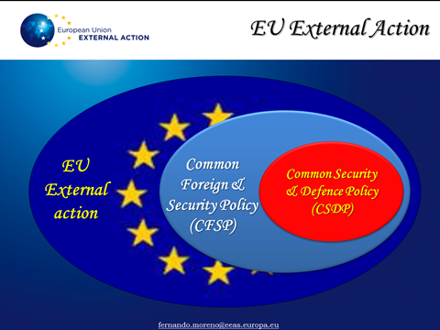
Notes:
Vymezení místa CSDP v EAAS jako součásti CFSP
CSDP může působit podél vnějších hranic EU spolu s pohraniční/pobřežní stráži a ostatními agenturami;
Hlubší obranná spolupráce při pořizování schopností je nutným předpokladem pro zvýšení interoperability, efektivnosti, účinnosti a důvěry. Udržitelný, inovativní a konkurence schopný evropský obranný průmysl je základem pro EU strategickou autonomii a důvěryhodnou CSDP;
CSDP - CBSD je důležitý nástroj pro prevenci konfliktů za předpokladu vyčlenění adekvátních finančních prostředků k jeho využívaní.

Slide 31
MANDÁT SBOP/CSDP (1)
TEU ČL. 42 ÷ 46 – MUTUAL ASSISTANCE CLAUSE (art.28A7/Article 42 (7) TEU)
  kolektivní akce: při realizaci CSDP dávají ČS k dispozici své civilní a vojenské schopnosti ke splnění cílů vymezených Evropskou Radou
  rozhodnutí CSDP přijímá Rada jednomyslně na návrh HR/VP nebo ČS
TFEU ČL. 222 – SOLIDARITY CLAUSE
  vzájemná pomoc při teroristickém útoku, přírodní nebo člověkem způsobené pohromy
31
Notes:
LS zahrnuje v oblasti CSDP dva pojmy. Provisions on CSDP - Ustanovení o společné bezpečnostní a obranné politice ve smlouvě o EU používá se rovněž pojem Mutual Assistance Clause a Solidarity Clause (doložka solidarity).
LS čl. 42 – 46 v rámci CSDP operace EU mimo území EU a vzájemnou pomoc při napadení.
SOLIDARITY CLAUSE, neboli DOLOŽKA SOLITARITY není součástí Smlouvy o EU, ale je ustanovením Smlouvy o fungování EU, a v hlavě VII, v čl. 222, což je doložka solidarity, řeší teroristické útoky a živelní pohromy.
Mutual Assistance Clause (Article 42.7 TEU)
If a Member State is the victim of armed aggression on its territory, the other Member States shall have towards it an obligation of aid and assistance by all the means in their power, in accordance with Article 51 of the United Nations Charter. This shall not prejudice the specific character of the security and defence policy of certain Member States.
Article 43 TEU
The tasks referred to in Article 42(1), in the course of which the Union may use civilian and military means, shall include joint disarmament operations, humanitarian and rescue tasks, military advice and assistance tasks, conflict prevention and peace-keeping tasks, tasks of combat forces in crisis management, including peace-making and post-conflict stabilisation. All these tasks may contribute to the fight against terrorism, including by supporting third countries in combating terrorism in their territories.
Within the framework of the decisions adopted in accordance with Article 43, the Council may entrust the implementation of a task to a group of Member States which are willing and have the necessary capability for such a task. Those Member States, in association with the High Representative of the Union for Foreign Affairs and Security Policy, shall agree among themselves on the management of the task.
Background
Humanitarian and rescue tasks are included among the various tasks which could be covered by the Common Security and Defence Policy (CSDP).
The final sentence of the article was added at the end of the Convention on the Future of Europe. It states that all the tasks listed in the article may contribute to the fight against terrorism.
Comments
The inclusion of humanitarian and rescue tasks within the tasks listed in Article 42(1) creates confusion between civilian and military means. It should not lead to the budget fir these tasks being mixed with the one for military interventions.
The use of humanitarian and rescue tasks in the framework of the fight against terrorism would run counter to the key humanitarian principles of neutrality and non-discrimination.
Article 44 TEU
1. Within the framework of the decisions adopted in accordance with Article 43, the Council may entrust the implementation of a task to a group of Member States which are willing and have the necessary capability for such a task. Those Member States, in association with the High Representative of the Union for Foreign Affairs and Security Policy, shall agree among themselves on the management of the task.
2. Member States participating in the task shall keep the Council regularly informed of its progress on their own initiative or at the request of another Member State. Those States shall inform the Council immediately should the completion of the task entail major consequences or require amendment of the objective, scope and conditions determined for the task in the decisions referred to in paragraph 1. In such cases, the Council shall adopt the necessary decisions.
41 TEU : « Operational expenditure …shall also be charged to the budget of the European Communities, except for such expenditure arising from operations having military or defense implications ».
Článek 222 Smlouvy o fungování Evropské unie (SFEU) obsahuje tzv. „doložku solidarity“, což je v primárním právu nové ustanovení, podle kterého platí, že pokud je některý členský stát cílem teroristického útoku nebo obětí přírodní nebo člověkem způsobené pohromy, jednají Unie a její členské státy společně v duchu solidarity. Unie uvede do pohotovosti veškeré nástroje, které má k dispozici, včetně vojenských prostředků poskytnutých členskými státy.
O způsobu provádění doložky solidarity rozhoduje podle čl. 222 odst. 3 věty první Rada svým rozhodnutím na základě společného návrhu, který předkládají Komise a vysoký představitel Unie. Evropský parlament musí být informován.
Vzhledem k široké oblasti působnosti tohoto článku Smlouvy se způsoby provádění doložky solidarity týkají celé řady politických oblastí a nástrojů, mezi něž patří např. strategie vnitřní bezpečnosti EU, mechanismus civilní ochrany Unie a finanční nástroj pro civilní ochranu, jakož i Fond solidarity EU, iniciativa na poli zdravotní bezpečnosti, jež se týká ochrany proti vážným přeshraničním zdravotním hrozbám, organizační část Evropské služby pro vnější činnost odpovědná za odezvu na krizové situace a za související analýzy, koordinační opatření pro případ krize, jež přijímá Rada. Uvedená opatření musí být také v souladu s vytvářením evropského prostoru práva v Unii.
Doložka solidarity je novým smluvním ustanovením, které vymezuje okolnosti, za nichž může členský stát požádat ostatní členy Unie o pomoc ve vymezených případech, a to včetně pomoci vojenské. Doložka solidarity se vztahuje zejména na případy ohrožení „nestátními entitami“ nebo živelní pohromou, tato formulace vylučuje interpretaci ve smyslu vzniku vojenského aliančního závazku.

Slide 32
MANDÁT SBOP/CSDP (2)
ÚKOLY PŘED LS:
HUMANITÁRNÍ A ZÁCHRANNÉ OPERACE;
PREVENCE KONFLIKTŮ A MÍROVÉ MISE
BOJOVÉ OPERACE V RÁMCI KRIZOVÉHO ŘÍZENÍ
DALŠÍ ÚKOLY PO NABYTÍ ÚČINNOSTI LS:
SPOLEČNÉ ODZBROJOVACÍ OPERACE;
VOJENSKÉ PORADENSTVÍ A ASISTENCE;
POSTKONFLIKTNÍ STABILIZACE.
32

Slide 33
Základní dokumenty
„Building Blocks“
Posilování odolnosti a integrovaný přístup k řešení konfliktů a krizových situací (vojenské i nevojenské nástroje)
Posílení vlivu EU (Internal/External nexus), strategická autonomie
Posílení schopností
Posílení veřejné diplomacie
EU Global Strategy on Foreign and Security Policy
“Shared Vision, Common Action: A Stronger Europe”
33
Notes:
Globální strategie EU stanovuje základní zájmy a principy EU pro aktivity ve světě. Vysvětluje, co EU hájí a jakou roli chce hrát/dosáhnout ve světě. Strategie dává Unii společné směřování v dalším vývoji tak, aby byla EU vnímaná jako jednotná na světové scéně a zajistila občanům bezpečí, chránila naše zájmy a prosazovala naše hodnoty.
Dle zadání EUGS nemělo jít čistě o bezpečnostní strategii (v tom se měla lišit od ESS), měla vycházet ze „strategické revize“, tzn. popisovat změny ve světě od roku 2003, přičemž využít hlavní charakteristiky současného světa označené tzv. „3C“ (tzn. „connected – contested – complex“). EUGS má být „živým“ dokumentem, který bude pravidelně aktualizován.
EUGS, kterou představila HR/VP dne 28. června 2016, poskytuje dobrou analýzu současného stavu, lze však předpokládat, že výzvou bude, aby EU naplnila očekávání, která si v globálním měřítku stanovila.
Road Map obsahuje pět tzv. „Building Blocks“, s jejichž implementací se počítá v letech 2016 a 2017.
Council Conclusions - schváleny dne 14. listopadu 2016 FAC/MZV a MO (tzn. schváleno členskými státy EU (MS EU))
Implementace závěrů Varšavské deklarace (NATO - EU) (Common Set of Proposals - schváleno dne 6. 12. 2016 ECOFINem na EU a na NATO ministeriádou),
EDAP - materiál CION, který neschvalují MS EU, řeší výzkum, vývoj na pomoc evropskému obrannému průmyslu, finanční rámec po roku 2020 (Junckerův "Europeans Defence Budget") Podrobněji budu o něm mluvit v druhé části prezentace.
Implementace v oblasti „Security and Defence“ bude vysvětlena podrobněji v 5. bodě osnovy (Aktuálně řešené úkoly / témata).

Slide 34
Struktura orgánů CSDP
European Council
EDA
HR / VP
General Affairs Council Foreign Affairs Council
.
.
EEAS
Security Policy and CSDP Structure
COREPER Permanent Representatives Comtee
EUMC CEUMC
PSC / COPS Political and Security Comtee
CIV COM
EUMS
PMG
EUMCWG
MIL Operation HQs
MPCC
CIV OPS Cmdr
MIL Operation HQs
MIL Operation HQs
EUISS
EUMCWG/HTF
Sat Com
Head of Mission
.
.
FHQ
MHQ
FHQ
MHQ
FHQ
MHQ
34
Notes:
Na snímku je místo CSDP v rámci CFSP (Společné zahraniční a bezpečnostní politiky.
Frederica Mogherini (IT) ze své funkce High Representative of the Union for Foreign Affairs and Security Policy předsedá FAC (Foreign Affairs Council).
Výbory stálých zástupců nejsou orgány EU, ale zástupci členských států spolupracující s komisí na při přípravě jednání Evropských rad a Rad Evropské unie.
COREPER II – vv. Martin Povejšil (justice a vnitra a finanční a obchodní politiky)
COREPER I – vv. Jaroslav Zajíček (tj. např. zemědělství, obchod, kultura, aj.)
PSC/COPS – vv. Tomáš Szunyog(stálý výbor pro CFSP, podle čl. 38 Lisabonské smlouvy dává stanoviska Radě na základě její žádosti nebo žádosti HR/VP. Vykovává pod odpovědností HR/VP politickou kontrolu a strategické řízení při operacích k řešení krizí.
CSDP Civ/Mil Structure
Stručně popsat vazby, viz. snímek, upozornit na systém řízení Ops/Missions
MPCC
EUISS= The European Union Institute for Security Studies

Slide 35
OBRANNÉ PLÁNOVÁNÍ
SBOP/CSDP

Slide 36
PROCES OBRANNÉHO PLÁNOVÁNÍ EU
Tvorba katalogů
  Requirements Catalogue, stanovení požadavků na schopnosti k naplnění politicko-vojenských ambicí EU,
  Force Catalogue, síly deklarované národy
  Progress Catalogue, úroveň pokrytí nedostatků
Proces Scrutinising, Assessing Evaluating Prioritising (SAEP)
  Sumarizace národních příspěvků do společných sil (Scrutinising),
  Porovnání požadavků s disponibilními schopnostmi (Assessing),
  Identifikace nedostatků a jejich vyhodnocení (Evaluating),
  Stanovení priorit řešení nedostatků (Prioritising).
Předložení národních příspěvků do společných sil a prostředků EU (Bidding Process).

Slide 37
DEFINOVÁNÍ POŽADAVKŮ (1)
Tvorba katalogu požadavků EU vychází ze strategických plánovacích předpokladů (Strategic Planning Assumptions)
Zahrnují:
  vzdálenost operace od Bruselu (Distance),
  reakční doba k vyslání sil (Readiness),
  doba trvání operace (Duration),
  rotace sil (Rotation),
  počet souběžných operací (Concurrency).

Slide 38
DEFINOVÁNÍ POŽADAVKŮ (2)
Na základě strategických plánovacích předpokladů jsou vytvářeny ilustrativní scénáře (Illustrative Scenarios) nasazení sil EU
Scénáře jsou rozpracovány do plánovacích situací (Focused Military Options).
Od plánovacích situací je vytvářen detailní seznam požadovaných schopností (Detailed List of Required Capabilities – DLRC)
DLRC definuje požadavky z pohledu:
  kvantitativního (typ jednotky, početní stav sil a prostředků)
  kvalitativního (stupeň útechnologickéo vybavení, úroveň logistické soběstačnosti a udržitelnosti, úroveň interoperability a mobility).

Slide 39
DEFINOVÁNÍ POŽADAVKŮ (3)
Soubor požadavků v DLRC je transformován do podoby úkolových uskupení pro jednotlivé operace.
Jednotky těchto úkolových uskupení, s příslušnými schopnostmi, jsou brány jako referenční jednotky (Reference Units)
Referenční jednotky slouží jako měřítko pro ověřování schopností skutečných jednotek, deklarovaných členskými zeměmi jako národní příspěvek do společných sil EU.

Slide 40
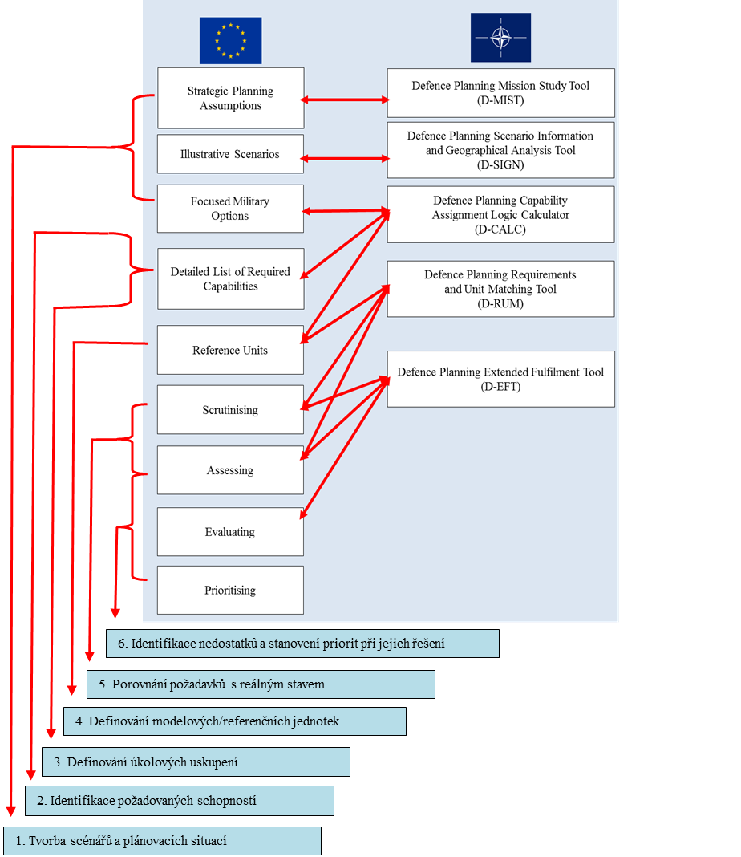
Notes:
Z obrázku je patrná obdobnost přístupů k obrannému plánování NATO a EU. V obou systémech jsou požadavky na schopnosti odvozeny od pravděpodobných scéřů použití sil a prostředků. Identifikovány jsou rozdíly ve schopnostech existujících a budoucích sil. K tomu se využívá systém modelových áJsou pé

Slide 41
PLÁNOVÁNÍ OPERACÍ
A
MISÍ
SBOP/CSDP

Slide 42
Plánování operací a misí CSDP
Phase 1* | Identification of a crisis and development of an overall EU approach (PFCA)
Phase 2 | Development of the CMC and establishment of the mission/operation
Phase 3 a) standard process | Operational planning of the CSDP mission/operation and decision to launch
b) fast track process
* fáze může být přeskočena v případě konfliktu vysoké intenzity
42
Notes:
Na snímku je zobrazen standartní plánovací postup pro vojenské i civilní mise CSDP
Následujících šest snímků popisuje plánování CSDP misí a operací, které jsou popsány v Crisis Management Procedures*.
Plánování je prováděno ve třech fázích, přitom fáze 1 může být přeskočena a může být zahájeno přímo plánování mise nebo operace.
--------------
* Coucil of the European Union (7660/13), ARES (2013)371809, 19 March 2013 Suggestions for crisis management procedures for CSDP crisis management operations
ské operace a mise CSDP, který bude vysvětlen dále...

Slide 43
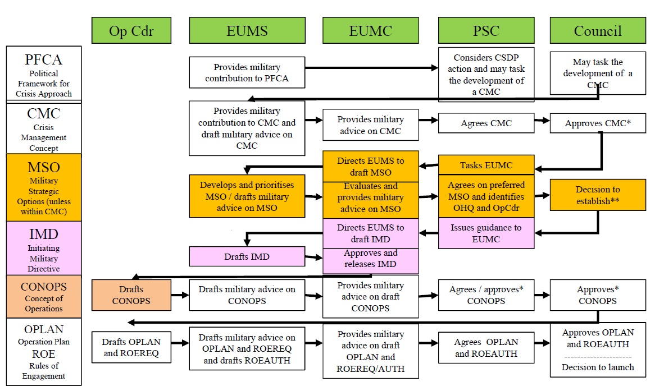
Plánování operací a misí CSDP
Postupy KŘ v rámci CSDP
Plánování operací a misí CSDP
Phase 1*
Phase 2
Phase 3
a) standard
process
b) fast track
process
Phase 1* - Identification of a crisis and development of an overall EU approach (PFCA)
* fáze může být přeskočena v případě konfliktu vysoké intenzity
Phase 2 - Development of the CMC and establishment of the mission/operation
Phase 3 - Operational planning of the CSDP mission/operation and decision to launch
3b (fast track process) – MSO/CSO, CONOPS not drafted
43

Slide 44
Plánování operací a misí CSDP
Phase 1 – Identification and Development EU Approach
  Information, assessments, early warning
  Consultation with the Commission
  Consultations with UN, NATO, other partners and stakeholders
PSC / MS
request, as required
HR
Requests comprehensive options upon initiative or at MS's request
EEAS Crisis Response System
Political Framework for Crisis Approach (PFCA)
PSC
Discusses the PFCA;
Considers CSDP "added value";
May invite geographical or thematic committees to provide advice
If decided, invites EEAS to develop a CMC on a potential CSDP
44
44
Notes:
Proces plánování v rámci krizového řízení EU je zahájen první fází po přijetí rozhodnutí na úrovni Rady EU o provedení operace EU („establishment“).
Jen pro orientaci – rozkrytí zkratek:
PSC – Political Security Committee
MS – EU member states
HR – High Representative
EEAS – European External Action Service
PFCA – Political Framework for Crisis Approach (na základě analýz, politického kontextu se v dokumentu říká proč by měla EU jednat a jaké kroky udělat (ekonomické sankce, diplomatické akce, vyjednávat, dodat humanitární pomoc, rozvojovou pomoc, popřípadě akce CSDP).

Slide 45
Plánování operací a misí CSDP
Phase 2 – Development of CMC and eastablishment of Mission/ Operation
CSDP POLITICAL-STRATEGIC PLANNING
EEAS
PSC
CivCom
PMG EUMC
EU Council
CMC
CMPD
Is supported by and consults with internal and external actors as required
May deploy a FFM
Drafts
Evaluates
Agrees
Approves
Recommends
Advises
45
Notes:
Fáze 2 je složena se dvou etap.
první je CSDP Political-strategic Planning a jejím cílem je zpracování a schválení CMC
CMC – Crisis Management Concept - dokument vyjadřující celkový postoj EU k řešení dané krize. Zahrnuje popis od popisu obecné situace, přes popis mise/operace až po organizaci a zdroje.
Analýza situace;
Pojmenování rizik;
Definování cílů CSDP;
Určení/vyjádření přidané hodnoty akce CSDP;
Návrh možností pro akce CSDP;
Definování cílového stavu + Exit strategy
EUMS připravuje návrh vojenské části CMC.
----------------------
EEAS – European External Action Service
PSC – Political and Security Committee
CIVCOM – Committee for Civilian Aspects of Crisis Management
PMG – Political-Military Group
EUMC – EU Military Committee
CMC – Crisis Management Concept
CMPD – Crisis Management and Planning Directorate / EEAS
CMPs – Crisis Management Procedures (Council of the EU 7660/1/13, 12. června 2013)
FFM – Fact Finding Mission
Committee for Civilian Aspects of Crisis Management (CivCom) je poradním a výkonným orgánem PSC v oblasti civilních aspektů krizového řízení.
PMG je přípravnou pracovní skupinou pro PSC. Pokrývá veškeré politické aspekty vojenských a civilně-vojenských záležitostí EU, včetně koncepčních dokumentů, schopností, výcviku, operací a misí.

Slide 46
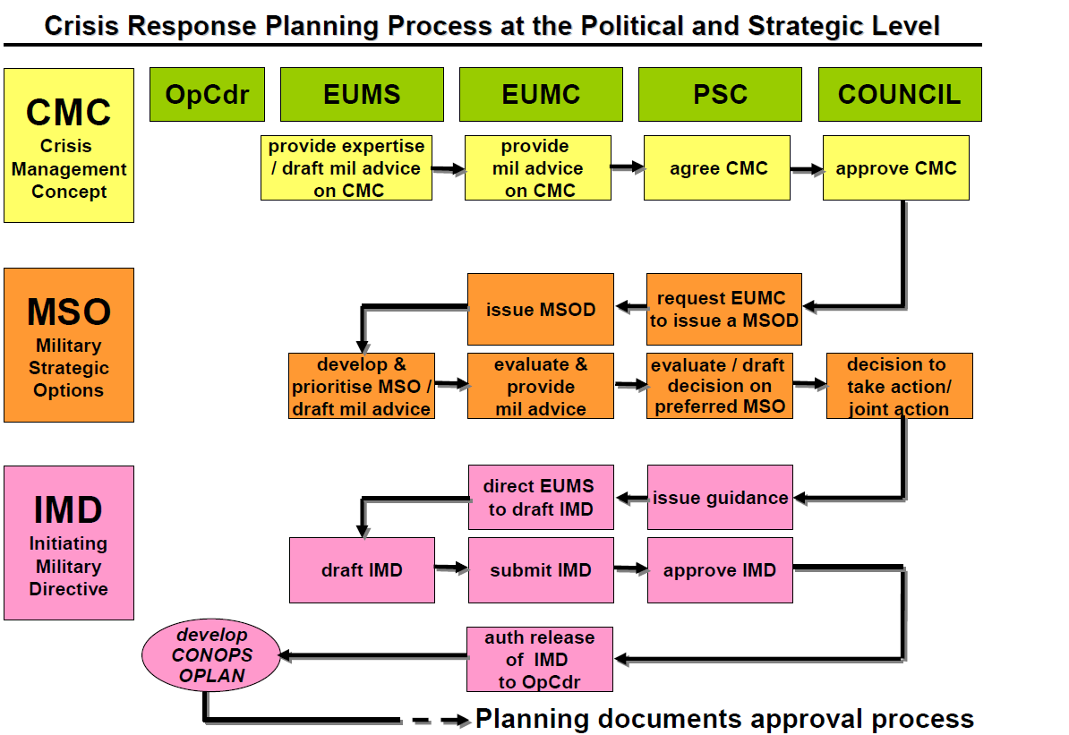
Phase 2
Phase 3
Notes:
Pro lepší názornost je první etapa Fáze 2 vyznačena žlutě.
(CSDP Political-strategic Planning a jejím cílem je zpracování a schválení CMC (Crisis Management Concept).)

Slide 47
Phase 2
Development of CMC and establishment of Mission / Operation
CivCom
PMG EUMC
EEAS
PSC
Council
CSDP STRATEGIC PLANNING
MSO
(CSO
only
if
directed
by PSC)
  Tasks for C/MSO
CivCom (civ. only)
Guides
CMPD/EUMS
Drafts
EUMC (mil. only)
Directs
  Evaluates
  Agrees
  Approves
  Recommends
  Advises
Council Decision
(civ)
Council Decision
(mil)
To be concluded once the Budget Impact Statement is ready
Establishes the mission
Approves the Budget Impact Statement (BIS)
Authorises PSC to take decisions on 3rd State participation
Establishes the operation/mission
Appoints OpCdr
Designates OHQ & Force Commander (FC)
Approves common costs
Authorises PSC to take decisions on 3rd State participation
47
Notes:
Druhou etapou, druhé fáze je CSDP Strategic Planning a jejím cílem je zpracování a schválení MSO/CSO + rozhodnutí o ustanovení mise/operace a také schválení common costs .
Rychlé objasnění zkratek
MSO – Military Strategic Options
CSO – Civil Strategic Options
CMPD – Crisis Management and Planning Directorate
EUMS – EU Military Staff
CivCom - Committee for Civilian Aspects of Crisis Management
EUMC – EU Military Committee
CSOs / MSOs – dokument vytvářený CMPD nebo EUMS – podle situace, navrhuje aktivity k dosažení stanovených cílů, které jsou definovány v CMC.
CSO/MSO hodnotí proveditelnost mise/operace, hodnotí rizika, náklady, strukturu velení a řízení (C2), požadavky na síly a prostředky a popř. uvádí síly a prostředky, které již některé státy předběžně nabídly k nasazení.
CSO/MSO hodnotí proveditelnost mise/operace, hodnotí rizika, náklady, strukturu velení a řízení (C2), požadavky na síly a prostředky a popř. uvádí síly a prostředky, které již některé státy předběžně nabídly k nasazení.

Slide 48
Phase 2
Phase 3
Notes:
Pro lepší názornost je druhá etapa Fáze 2 vyznačena oranžově.
( CSDP Strategic Planning a jejím cílem je zpracování a schválení MSO/CSO + rozhodnutí o ustanovení mise/operace a také schválení common costs .)

Slide 49
Phase 3
Operational Planning and Decision to Launch - standard
EEAS
PSC
CIVCOM
PMG
EUMC
Council
After CMC, or C/MSO
IMD
EUMS (mil. only)
Drafts
EUMC (mil. only)
Approves
strategic level
CSDP OPERATION PLANNING
CONOPS
CivOpsCdr /OpCdr
Draft
Evaluates
Agrees
Approves
Recommends
Advises
operational level
CivOpsCdr /OpCdr
Draft
Evaluates
Agrees
OPLAN
Approves
Recommends
Advises
Mission / Operation
Launch
CivOpsCdr/OpCdr
Evaluate IOC/FOC
Recommend
tactical level
Evaluates
Agrees
Council
Decision
to launch
Recommends
Advises
49
49
Notes:
Upozorňuji, že třetí fáze má standardní a zrychlené plánování.
( CSDP Operation Planning a jejím cílem je zpracování a schválení IMD, CONOPS a OPLAN + rozhodnutí Rady EU o zahájení mise nebo operace.)
Krátké objasnění pojmů:
IMD – Initiating Military Directive
CONOPS – Concept of Operation
OPLAN – Operational Plan
IMD – pro vojenské operace EUMS zpracovává IMD pro OpCdr, aby převedla CMC do „vojenské terminologie“. EUMC schvaluje IMD a uvolňuje dokument pro OpCdr, aby mohl zahájit operační plánování.
CONOPS – zpracovává se jak pro civilní mise (head of mission ve spolupráci se CPCC), tak pro vojenské mise a operace (MCdr/OpCdr v součinnosti s EUMS). CMPs. Je to již podrobný dokument pro misi/operaci.
OPLAN – je detailizovaný CONOPS. Zvláštní pozornost musí být věnována detailním úkolům první fáze mise/operace.

Slide 50
Phase 2
Phase 3
Notes:
Pro lepší názornost je Fáze 3 vyznačena růžově.
( CSDP Operation Planning a jejím cílem je zpracování a schválení IMD, CONOPS a OPLAN + rozhodnutí Rady EU o zahájení mise nebo operace.)

Slide 51
Phase 2
Development of CMC and establishment of Mission / Operation
- fast track
EEAS
PSC
CivCom
PMG
EUMC
Council
CMC
CMPD
Drafts
Evaluates
Agrees
Approves
Recommends
Advise
Council Decision
(civ)
Council Decision
mil
To be concluded once the BIS is ready
Establishes the mission
Approves the Budget Impact Statement (BIS)
Authorises PSC to take decisions on 3rd State
participation
Establishes the operation/mission
Appoints OpCdr
Designates OHQ & Force Commander (FC)
Approves common costs
Authorises PSC to take decisions on 3rd
State participation
IMD
EUMS (mil. only)
Drafts
Phase 3
Operational Planning and Decision to Launch - fast track
EUMC (mil. only)
Approves
OPLAN
CivOpsCdr/OpCdr
Draft
Evaluates
Agrees
Approves
Comments
Advises
Mission / Operation
Launch
CivOpsCdr/OpCdr
Evaluate IOC/FOC
Recommend
Decides
Evaluates
Agrees
Council
Decision
to launch
Comments
Advises
51
51
Notes:
Zkrácené plánování znamená
z druhé fáze
zpracování a schválení CMC,
nezpracovávají se MSO/CSO
ze třetí fáze
se zpracovává IMD,
přeskakuje se zpracování a schválení CONOPS,
a zpracovává se přímo OPLAN
a plánování končí rozhodnutím Rady EU o zahájení mise nebo operace.

Slide 52
Phase 2
Phase 3
Notes:
Zkrácené plánování znamená
z druhé fáze
zpracování a schválení CMC,
nezpracovávají se MSO/CSO
ze třetí fáze
se zpracovává IMD,
přeskakuje se zpracování a schválení CONOPS,
a zpracovává se přímo OPLAN
a plánování končí rozhodnutím Rady EU o zahájení mise nebo operace.

Slide 53
ZÁVĚR
Prezentace poskytuje komplexní pohled na obranné a operační plánování NATO a EU.
Z porovnání obou organizací je zřejmé, že procesy jak obranného, tak operačního plánování mají obdobný logický základ a charakter.
Odlišují se především v názvech orgánů a v používané terminologii.
Nejvýznamnější rozdíl z pohledu obranného plánování spočívá ve způsobu řízení.
Zatímco cíle rozvoje schopností NATO jsou definovány a zemím přidělovány shora dolů, tak v rámci EU si země přebírají závazky na základě své iniciativy.
Patrný je rozdíl v uplatňování komplexního přístupu. V EU dominuje řešení krizí s využitím vojenských i nevojenských nástrojů (SOFT SECURITY). V rámci NATO dominuje příprava na kolektivní obranu a dominují vojenské schopnosti (HARD SECURITY).
53

